Slide 1
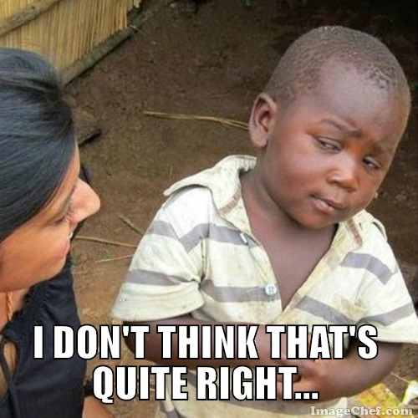
Memes med mening
Hvad er min rolle, og hvad kan jeg gøre? > Medborgerskab > Memes med mening

Slide 2
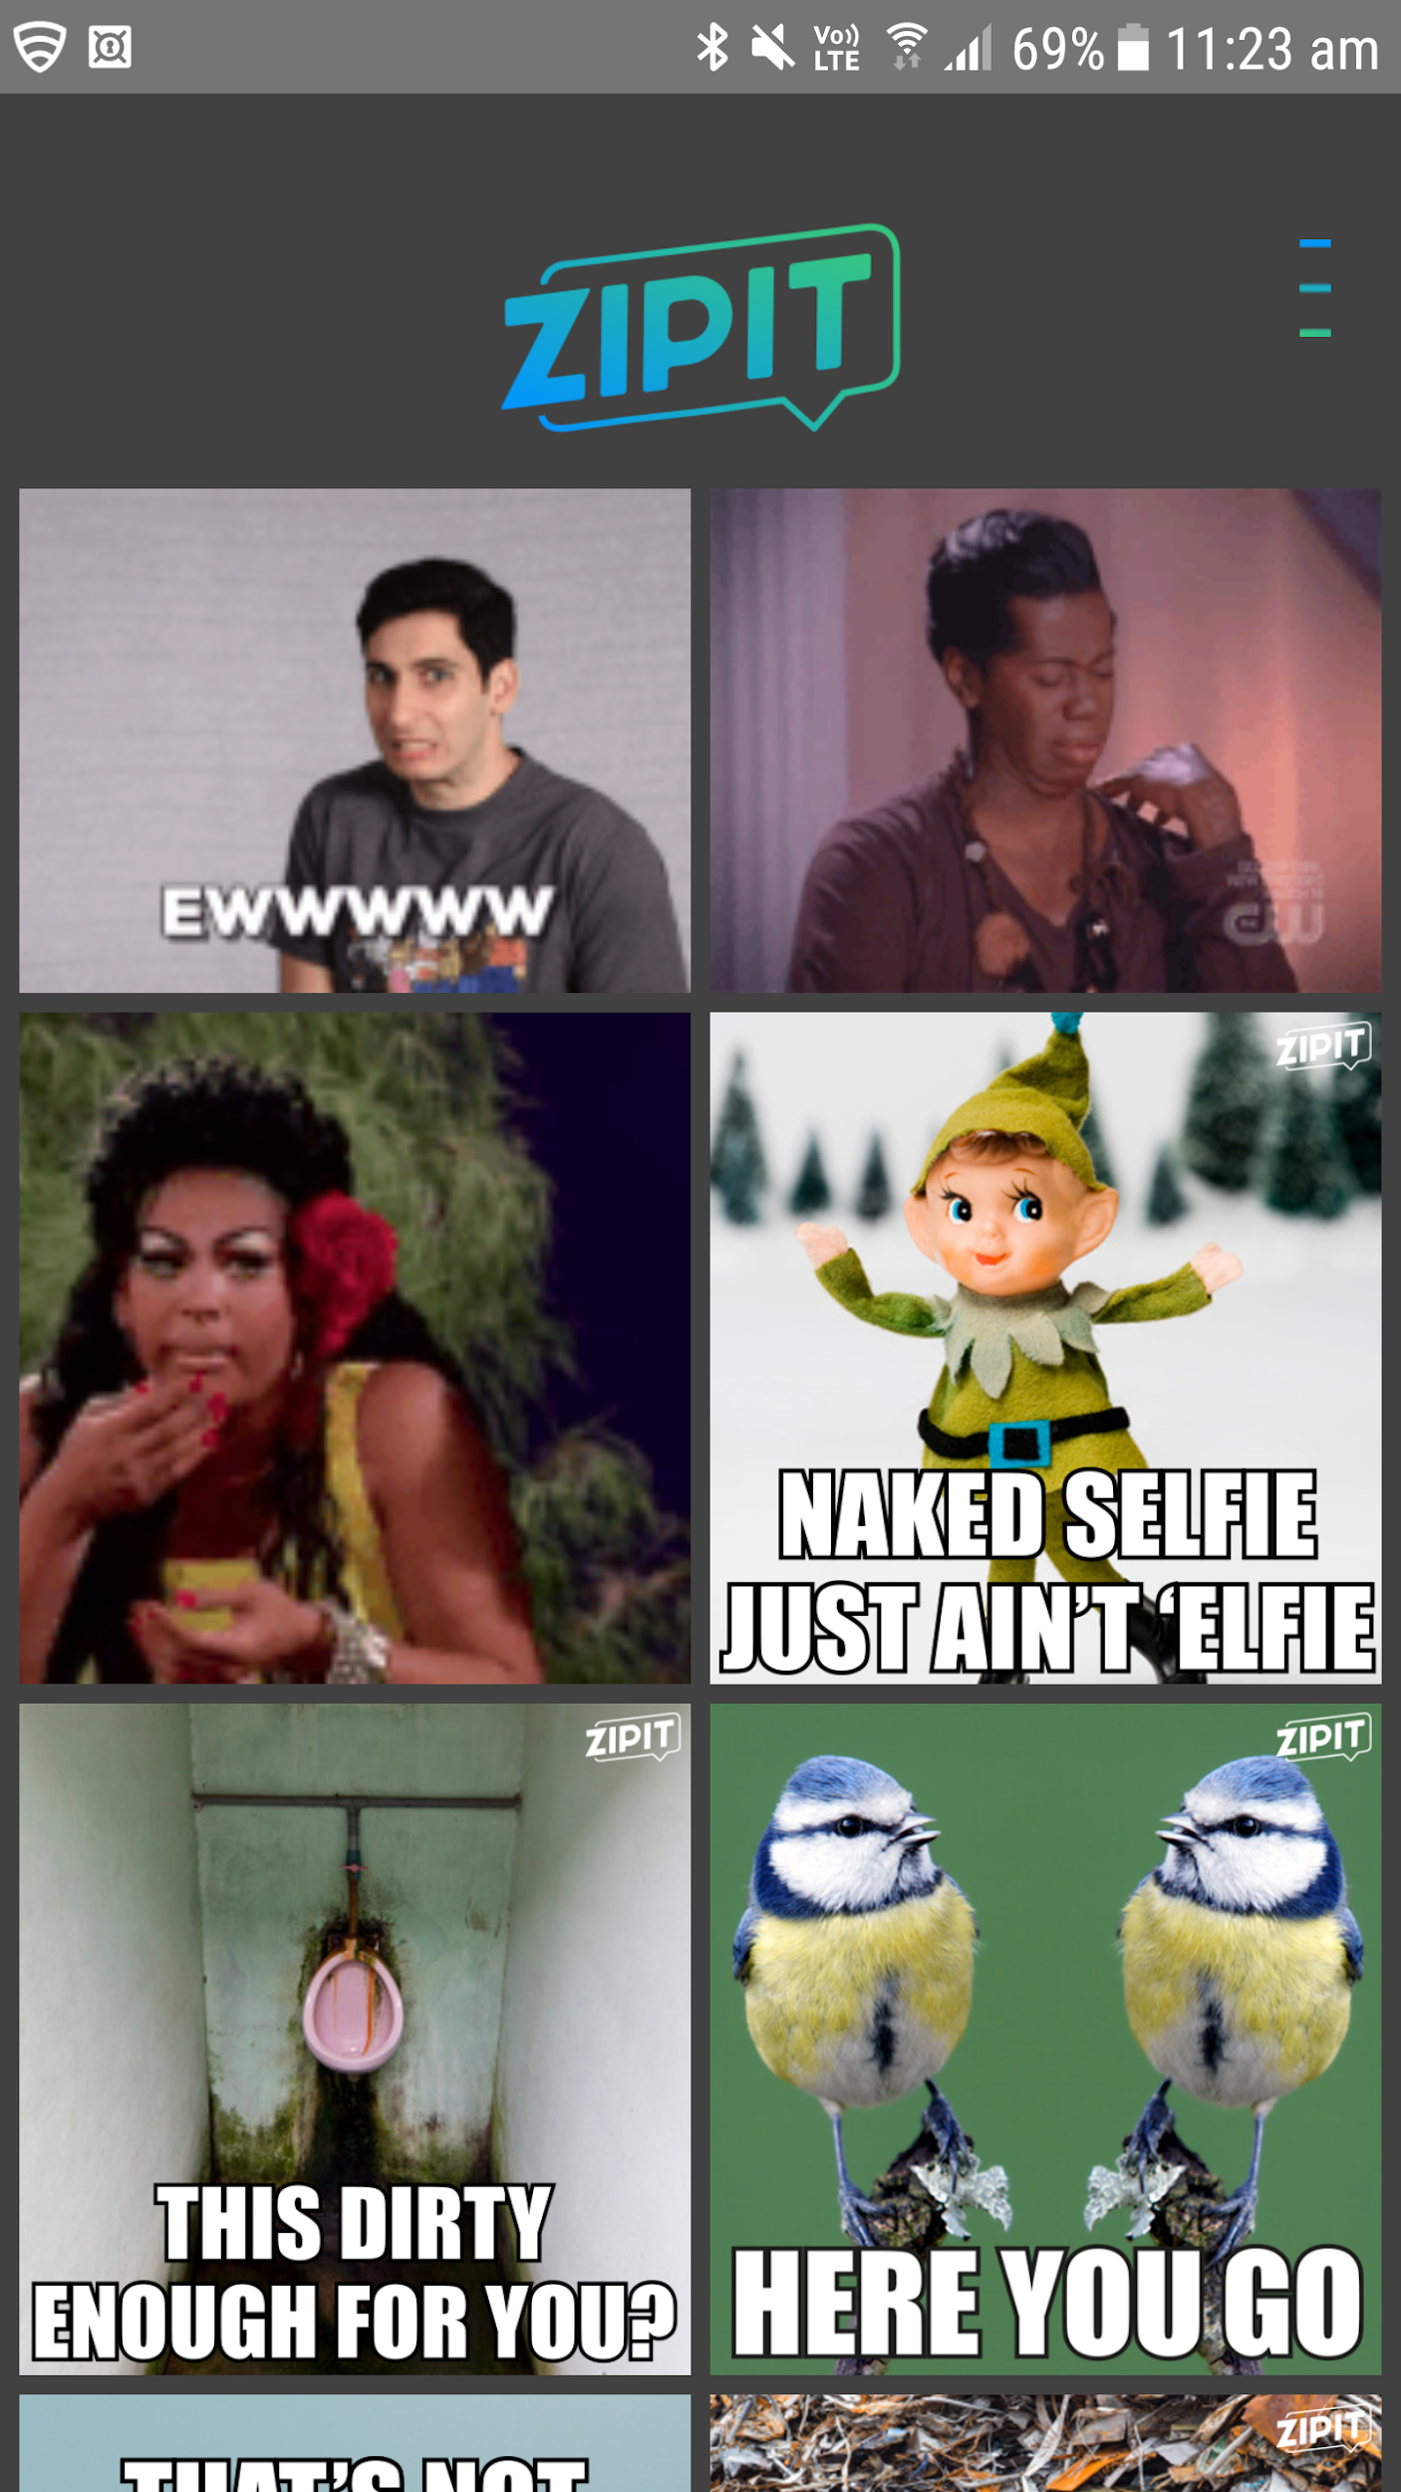
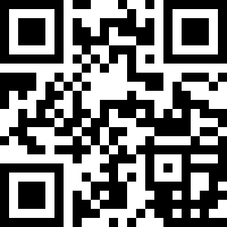
http://bit.ly/zipitapp
© Childline

Slide 3
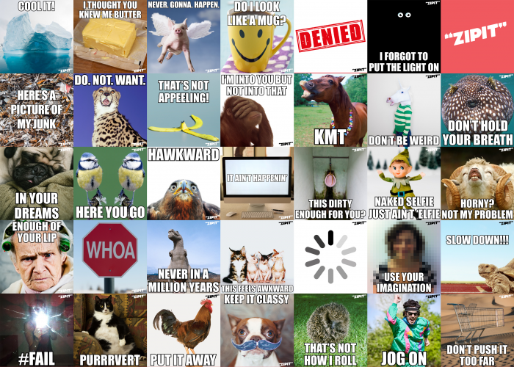
Humor kan være et meget effektivt værktøj til bekæmpelse af negative/ undertrykkende kommentarer!
sjove gifs fra illustratoren Igor Bastidas

Slide 4
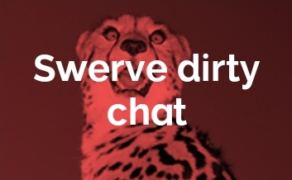
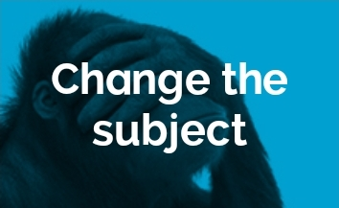
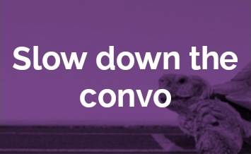
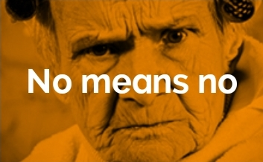
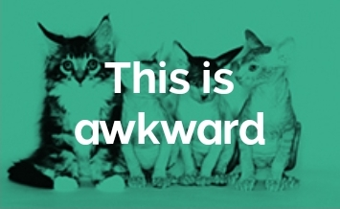
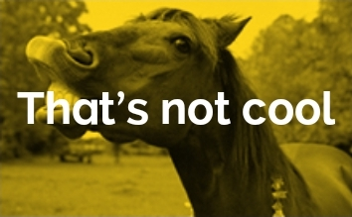
Forskellige kategorier af memes er nyttige til forskellige formål
© Childline

Slide 5
En
Quiz
Hvilken af disse labels er den rigtige til memet?

Slide 6
A) Ingenting indenunder!
B) Totalt skrællet af!
C) Du er bananas!
© Childline

Slide 7
A) Skal du være så underlig?
B) Skal du til karneval?
C) Jeg siger "næhhh"
© Childline

Slide 8
A) Jeg er ikke på markedet lige nu
B) Du er vist kommet langt væk fra Bilka!
C) Kør den ikke for langt
ud
© Childline

Slide 9
A) Styr dit handicap
B) Fis af med dig
C) Lad mig komme væk!
© Childline

Slide 10
Kan du skrive et meme til de følgende scenerier?
© Childline
Hadefulde kommentarer om (en eller flere) beskyttede egenskaber rettet…
...mod dig. ...en du kender. ...en du ikke kender.
Hadefulde kommentarer rettet mod en gruppe.
Udtalelser der voldsomt overdriver de negative egenskaber ved en person/gruppe.

Slide 11
www.hackinghate.eu
#SELMA_eu

